Slide 1
地方教會自管 同時 教學資源共享 之 M-learning系統
Da L.A. Church Network Rick Qin弟兄

Slide 2
【傳統主日學困境】
3點限制: 時間地點、
最低人數 開班門檻、
師資、同時間開課數量、
3點困難: 學員缺課難補課、 內容進度難滿足 不同程度者
重複開課之成本難降低、

Slide 3
【傳統主日學困境】
裝備借力使力 突破傳統 雙 規
規定的時間
規定的地點
+

Slide 4
地方教會自管 同時 眾教會資源共享 之
Mobile-learning系統
應用適於 成 人 主 日 學、
裝 備、 培 訓

Slide 5
【本 系 統 特 色】
學員 報名註冊: 地方 教會自理
課 程 選取、方式 及 進度: 地方 教會自訂
學習方式: 個人 移動自學
學員 個人進展: 後台 一目暸然

Slide 6
【學 習 特 色】
個人 移動自學
Self-paced 在家、巴士、出差、 早晚、Outdoor….
Mobile PC, iPad, cell Phone

Slide 7
【教 材 特 色】
前言 後語 slide
幾個段落 視頻
穿插 問題 選擇、回答
重 點 提 要 slide
每堂課程 45min (含答題)
系列課程 10~15 堂課

Slide 8
【實 用 案 例】
洛杉磯三個華人教會 同時推出共享之 實驗課程內容:
初階 “由慕道到學道“ （周聯華牧師, GOOD TV Video）
中階 “耶穌的比喻” （康來昌牧師，GOOD TV Video）
“信仰的開端 (一)” （葉光明牧師，GOOD TV Video）
高階 “代禱者” （喬美倫牧師，GOOD TV Video)

Slide 9
【實用案例-四週後】
Chino某教會 前後季度 主日學 對照比較
主日學課程 | 程 度 | 課數 | 週 數 | 作 業 | 結業 人數 | 現場師資
傳統現場出席 「新門徒培訓」 | 初階 | 12 | 12 | No | 3 | 5
網路自學 「從慕道到學道」 | 初階 | 12 | 4 | Yes | 16 | 0

Slide 10
12課 網絡自學 4 周後
12課 傳統教學 12 周後
注：
藍色為傳統教學
橘色為網絡自學

Slide 11
【實用案例-4門課程完成情況】
注： 褐色 參與學習
橘色 完成課程

Slide 12
【實用案例-四週後】
豐收聖經大學 「主耶穌的比喻」學員課後
課程評估 問卷調查
本 課 程 | 評 量
 | 1 |  | 2 |  | 3 |  | 4 |  | 5 |  | 6 |  | 7 |  | 8 |  | 9 |  | 10
對屬靈生命中成長的幫助
課程對你相關內容理解
平台 界面設計美觀 度
平台 導航分類清晰 度
整體來說，對這次 網上上課新嘗試的滿意度
值得推薦給其他朋友

Slide 13
【實用案例-兩週後】
某教會是 這麼說的 .…
“周牧師，您好！
自從初階網路課程推出兩周以來，本教會
已有25位弟兄姐妹積極參與，其中更有
20位學生認真寫了讀經心得，令人感動。
我相信神的帶領，更為著弟兄姐妹
在靈裡面的得著而心動，感恩。
對修完全部課程的學生，計劃
在課程推出四週左右頒發証書，
以鼓勵更多的學生繼續學習。
學生詳情請見附件，中階課程正在
報名中，本週日即全面推出，
望多加鼓勵！ 謝謝牧師！
Z姐妹

Slide 14
【實用案例-四週後】
值 此 同 時
有學員是 .… 的
有個學員 十天內已完成初階，
迫不及待接著上中階。
有另一教會 (先只開中階)
的一個學員，十天內已完成中階，
現在他自己要從頭
再上第二遍。

Slide 15
“信仰的開端 (二)” （葉光明牧師，GOOD TV Video 中文發音）
“有福的人” (登山寶訓) （康來昌牧師，GOOD TV Video）
“宣教的定義與界說” （巴杔聲牧師，GOOD TV Video 中文發音） “安提阿教會的奧秘” （巴杔聲牧師，GOOD TV Video 中文發音）
【製作中 之 課程】

Slide 16
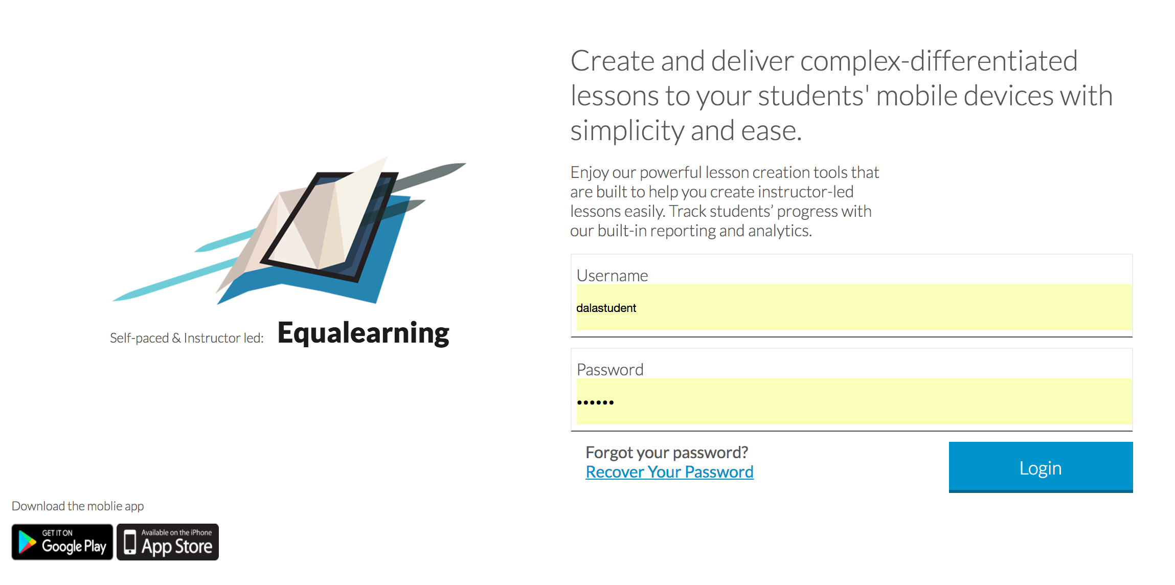
方式1：使用電腦上課請登錄 www.equalearning.net
【學習方式】

Slide 17
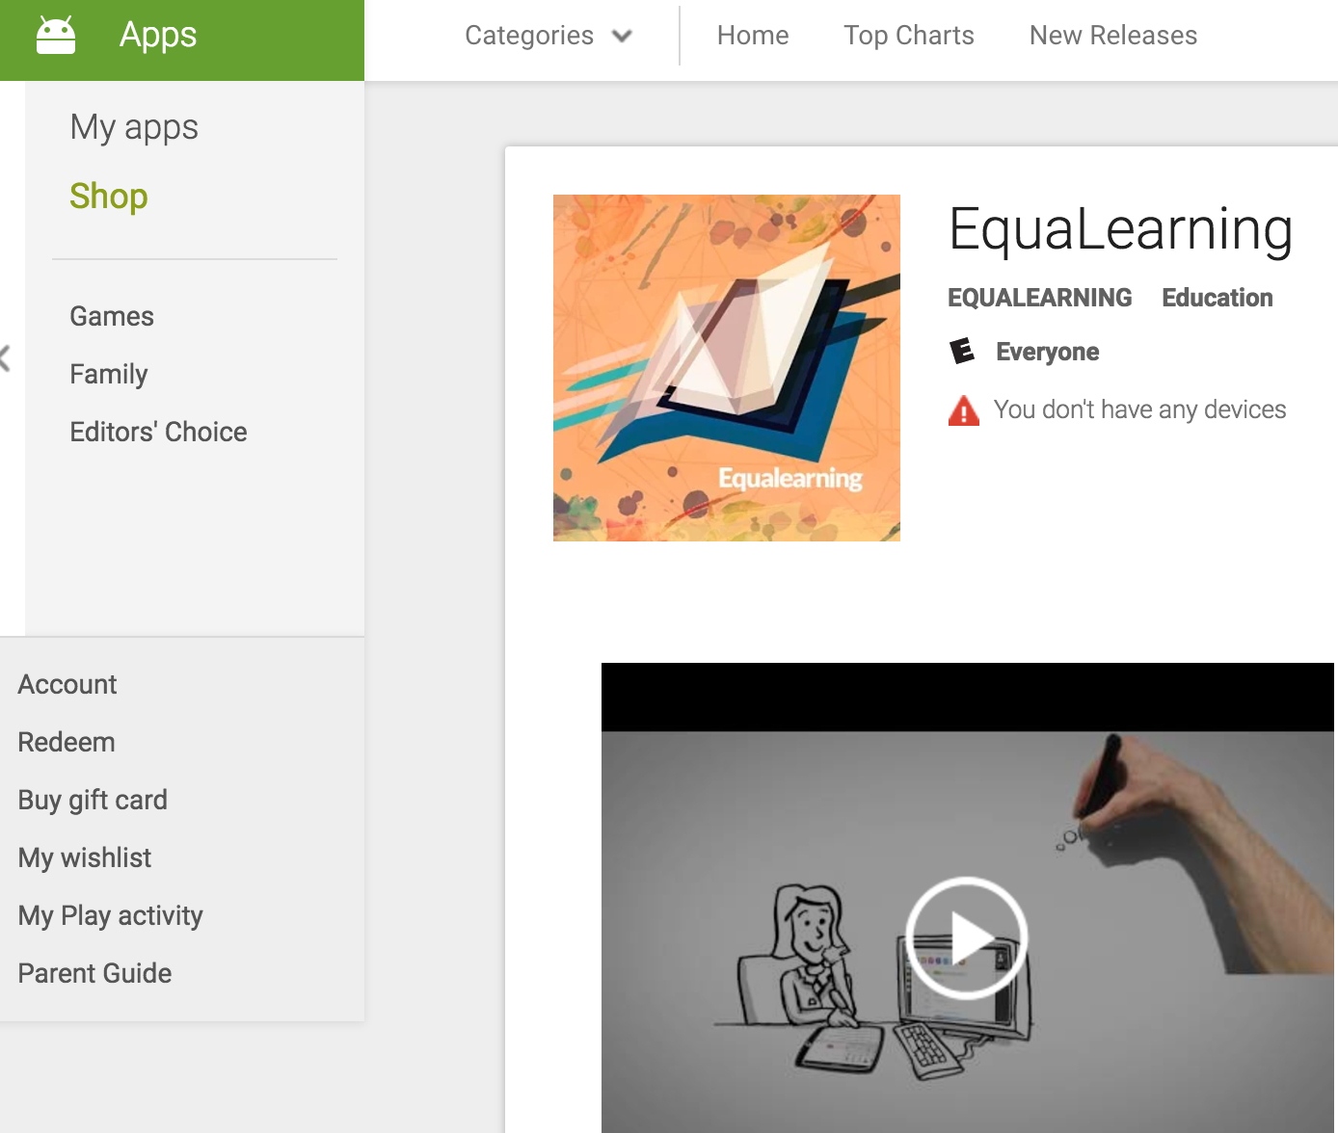
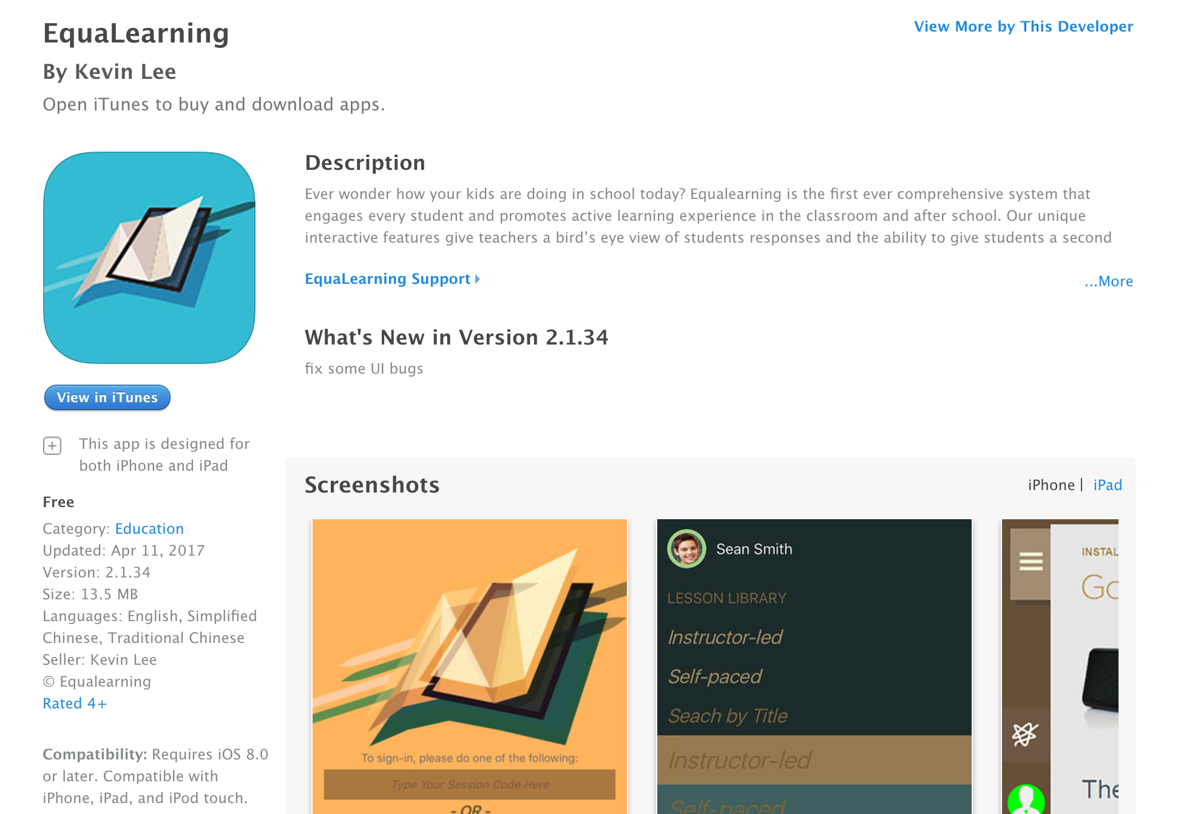
方式1：使用電腦上課請登錄 www.equalearning.net
【學習方式】
方式2：可下載App至手機或iPad平版電腦
苹果手机APP
Android APP

Slide 18
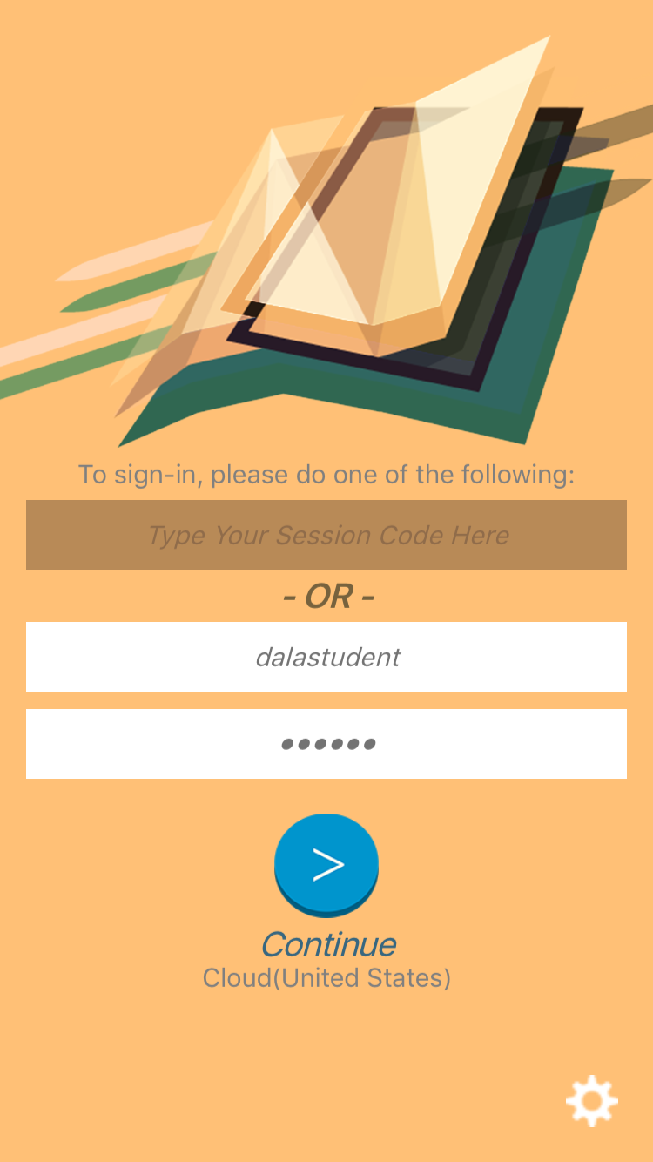
用戶名：abcdemo 密碼：123456
進入coursebook界面

Slide 19
课程显示效果1

Slide 26
课程显示效果2

Slide 30
若您有任何問題，請联络： Rick Qin
rick3d2008@gmail.com
【問 題】
謝謝您的參與和支持，願神祝福您，使您得著更多！

Slide 31
Contact us!
☺

